Slide 1
Тема: «Нетрадиционное родительское собрание как форма организации работы с родителями детей младшего возраста».
Воспитатель МБДОУ №9
Антошина Татьяна Вячеславовна

Slide 2
Традиционные формы работы:
Мастер - классы
Дни открытых дверей
Совместные праздники , досуги, развлечения
Участие родителей в семейных конкурсах, выставках
Консультации
Анкетирование
Индивидуальные беседы

Slide 3
МЕНЮ
1. Первое блюдо: «Острая тема» (мини-лекция «Что надо знать о своём ребёнке?»)
2.Гарнир: «Блиц-опрос» («Знаете ли вы своего ребёнка»)
3.Салат: «Конфликт» (решение педагогических ситуаций)
4.Напиток: «Тест» («Какой вы родитель?»)
5.Десерт: « Мастер класс» (оригами).

Slide 4
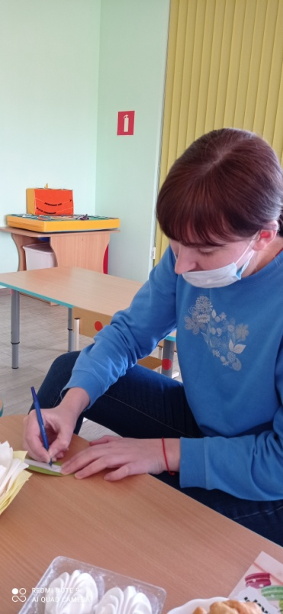
Процесс приготовления «пирога»

Slide 5
" Пирог настроения"

Slide 6
Родители, угадавшие портрет своего ребенка

Slide 7
"Лотос" из салфеток

Slide 8
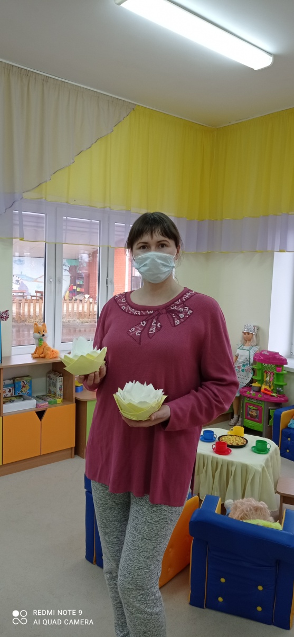
"Лотос" из салфеток

Slide 9
Спасибо за внимание!

